Slide 1
Novos modelos de financiamento do TPU
Carlos Henrique R. Carvalho
Pesquisador IPEA

Slide 2
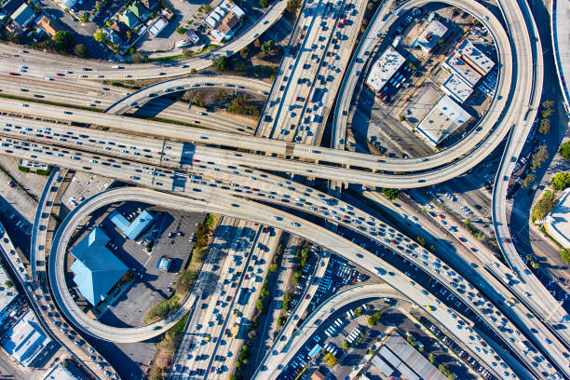
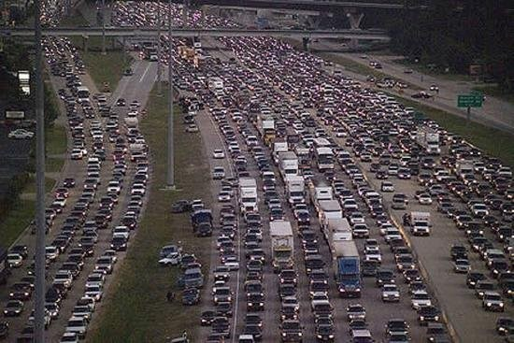
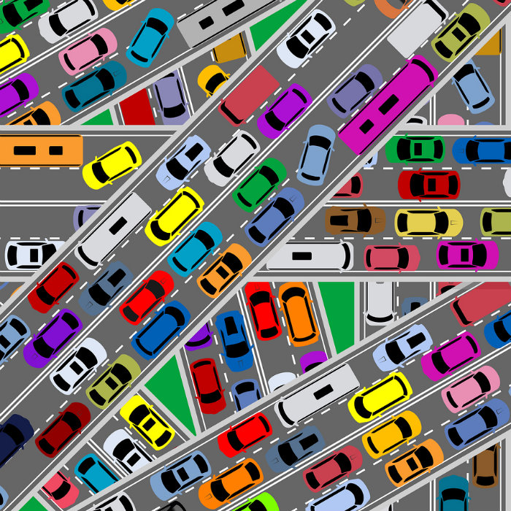
Qual a cidade que queremos viver?

Slide 3
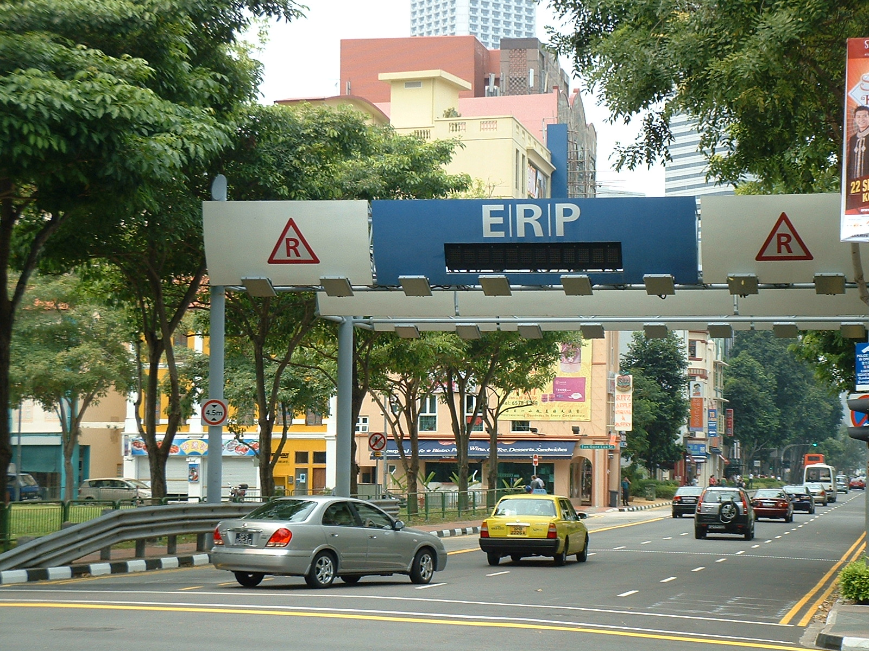
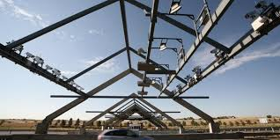
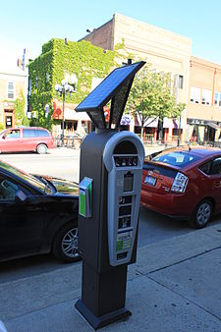
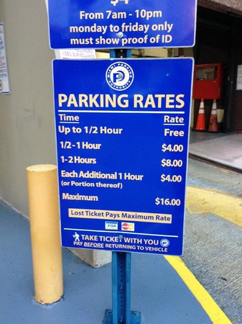
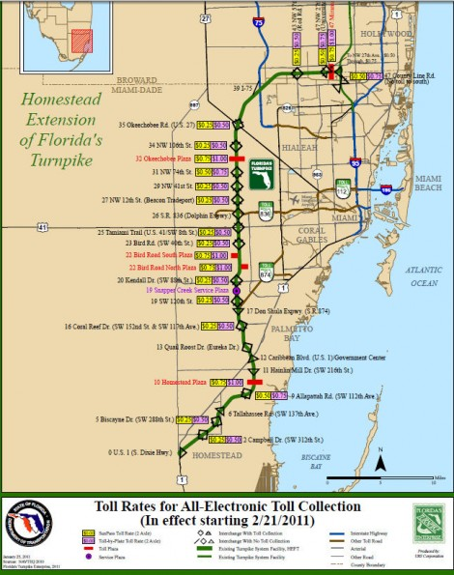
Política estacionamento Miami
Política pedágio urbano - Miami

Slide 4
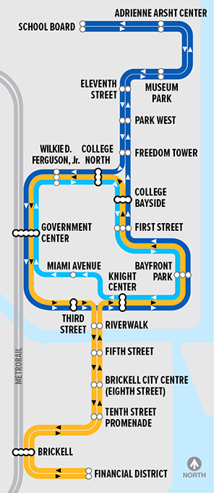
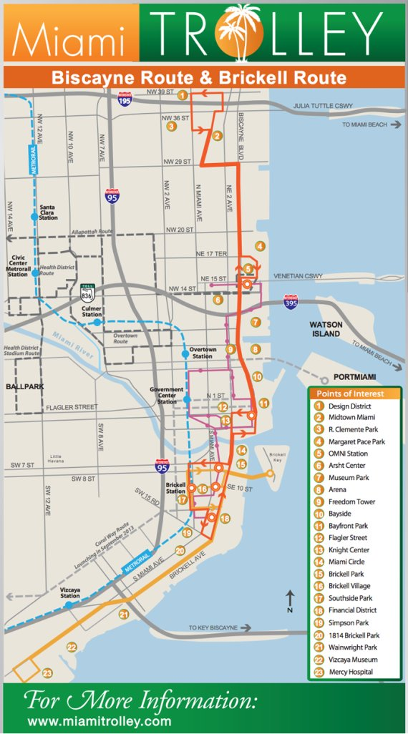
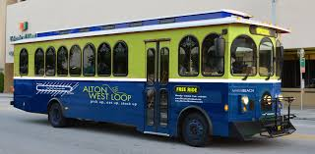
Transporte público gratuito.
Metromover, Miami
Trolley, Miami

Slide 5
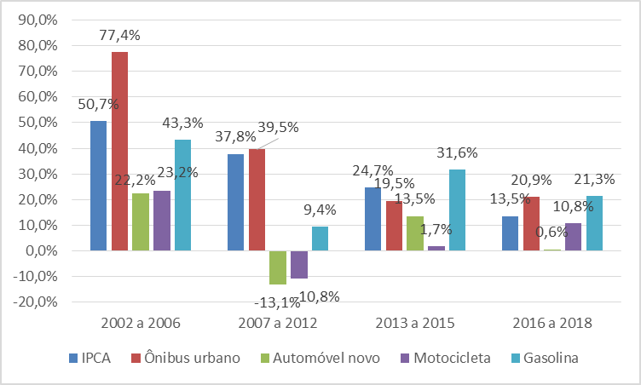
Gráfico: variação do IPCA, tarifas de ônibus e insumos do transporte privado motorizado. Brasil. 2002 a 2018.
Fonte: elaboração própria com dados do IBGE/SIDRA

Slide 6
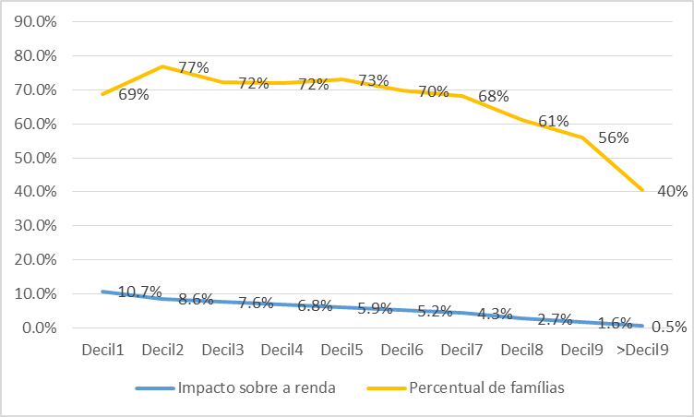
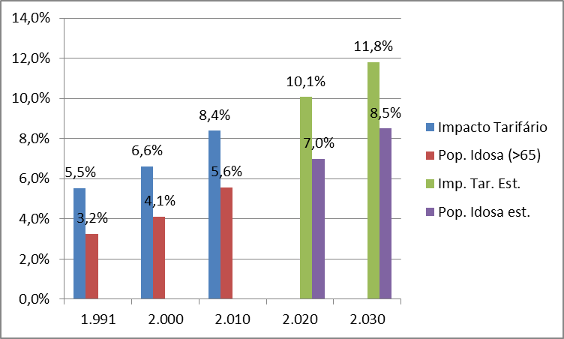
Percentual de famílias que gastam com TPU e impacto sobre a renda dos gastos com TPU. RM´s brasileiras. 2009.
PROBLEMAS DO MODELO ATUAL DE FINANCIAMENTO DO TPU
A regressividade no financiamento do TPU
Subsídio cruzado no financiamento das gratuidades
Envelhecimento da população e impactos sobre as tarifas de transporte
Expansão e melhoria dos serviços comprometidos no modelo de financiamento via tarifa
Evolução do percentual de idosos e impacto sobre a tarifa em função da estrutura etária da população – Brasil 1991 – 2030 (estimativa)
Fonte: Elaboração própria com dados da POF/2009 e TD 2198 Ipea

Slide 7
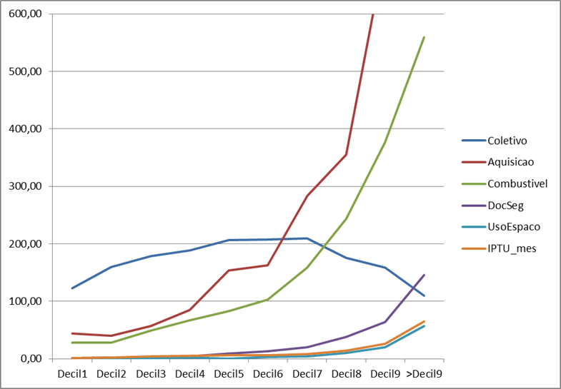
Novos modelos de financiamento do TPU
Gastos médios das famílias das RM´s brasileiras com itens de transporte, IPTU e uso do espaço urbano por décimos de renda per capita - 2009
Princípios norteadores das novas fontes de financiamento TPU propostas:
Relação com a mobilidade urbana
Progressividade na arrecadação
Compensação pelas externalidades geradas e aumento competitividade do TPU frente aos modos individuais
Facilidade arrecadatória
Fonte: TD Ipea 1947, utilizando dados da POF/2009 (Carvalho, 2014)

Slide 8
Proposição de novas fontes na formação de pacto federativo pela redução das tarifas
Fontes de competência da União
- Taxação da gasolina
- Vale-transporte e taxação da folha de pagamentos
Fontes de competência dos Estados
- Alíquotas adicionais do Imposto sobre Propriedade de Veículos Automotores (IPVA)
Fontes de competência dos Municípios
- IPTU
- Cobrança pelo uso do espaço público (estacionamento e pedágio)

Slide 9
Proposição de novas fontes na formação de pacto federativo pela redução das tarifas
Fontes de competência da União
- Taxação da gasolina +R$ 0,10/l
- Vale-transporte e taxação da folha de pagamentos
Redução R$ 4 bi VT e aumento R$ 4bi em folha
Fontes de competência dos Estados
- Alíquotas adicionais do Imposto sobre Propriedade de Veículos Automotores (IPVA) +10%
Fontes de competência dos Municípios
- IPTU + 9%
- Cobrança pelo uso do espaço público (estacionamento e pedágio) insignificante== hoje
Exemplo 1:
Redução 30% da tarifa
Valor a compensar: R$ 17 bi

Slide 10
Proposição de novas fontes na formação de pacto federativo pela redução das tarifas
Fontes de competência da União
- Taxação da gasolina +R$ 0,17/l
- Vale-transporte e taxação da folha de pagamentos
Redução R$ 6 bi VT e aumento R$ 6bi em folha
Fontes de competência dos Estados
- Alíquotas adicionais do Imposto sobre Propriedade de Veículos Automotores (IPVA) +12%
Fontes de competência dos Municípios
- IPTU + 10%
- Cobrança pelo uso do espaço público (estacionamento e pedágio) insignificante== hoje
Exemplo 2:
Redução 60% da tarifa
Valor a compensar: R$ 24 bi

Slide 11
Proposição de novas fontes na formação de pacto federativo pela redução das tarifas
Fontes de competência da União
- Taxação da gasolina +R$ 0,63/l
- Vale-transporte e taxação da folha de pagamentos
Redução R$ 8 bi VT e aumento R$ 2 bi em folha
Fontes de competência dos Estados
- Alíquotas adicionais do Imposto sobre Propriedade de Veículos Automotores (IPVA) +35%
Fontes de competência dos Municípios
- IPTU + 27%
- Cobrança pelo uso do espaço público (estacionamento e pedágio) insignificante== hoje
Exemplo 3:
Tarifa zero
Valor a compensar: R$ 63 bi

Slide 12
Novos modelos de financiamento do TPU
Conclusões:
Transporte público tem que ser barato (de graça???) e universal
Uso do transporte individual tem que pagar pelas suas externalidades negativas
Necessário aumentar a base de utilização e pagamento do TPU
Os mais ricos também têm que contribuir com o financiamento do TPU
Necessário formatar pacto federativo pela redução do preço do TPU – foco no transporte individual principalmente
OBRIGADO
Carlos Henrique R. Carvalho – Pesquisador do Ipea
Carlos.carvalho@ipea.gov.br

